Slide 1
简法绩效系统解析

Slide 2

无公平，不效率！
只有让每一个员工在绩效考评中感受到公平，才会真正激发每一个人的工作热情！

Slide 3
怎么体现公平？
公平的算法
量化的数据

Slide 4
以什么维度选指标？
T— Technology：效率、技术
Q—Quality：质量
R—Responsiveness：响应（团队合作）
D—Delivery：交付
C—Cost ：成本
主管评分（范围：-3~3分，所有下属平均分<=0）
每个最小岗位，都从这六个维度的结果来选择考核指标（有些维度不一定有，有些维度也许不止一个指标）。
潜台词：公司奖励那些做事情又快、又好、又有技术、又省钱、还积极合作的人！

Slide 5
算法1：加减分
成立条件：如果某个指标，平均1个季度发生的次数少于3次，这个指标就不单独给权重（避免变成送分项目），而是以关键事件（直接加/减分）的方式进行考核
算法：如果该指标在过去一年的确有发生，在减分的同时，如果不发生，也会给予适当的加分（避免关键事件多的人吃亏的情况）
在总分里面直接加/减分，不给权重

Slide 6
算法2：引用实际值
成立条件：部分指标本来就是基于100分制的打分
举例：团队合作评分、行政满意度评分等
算法：
评分采用百分制
取所有人平均分，减去60分，得到gap值
得分取个人平均分-gap

Slide 7
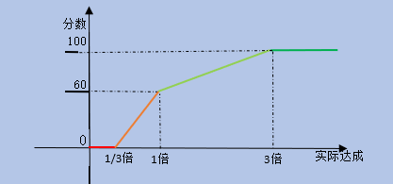
算法3：3倍算法
条件：除以上两种情况之外的其它情况
基准：基于当前相关指标的实际水平来作为未来一年的考核基准
实际值：当月的实际数据
算法：
实际值等于基准得60分
实际值优化到3倍及以上100分
实际值恶化到三分之一及以下0分

Slide 8
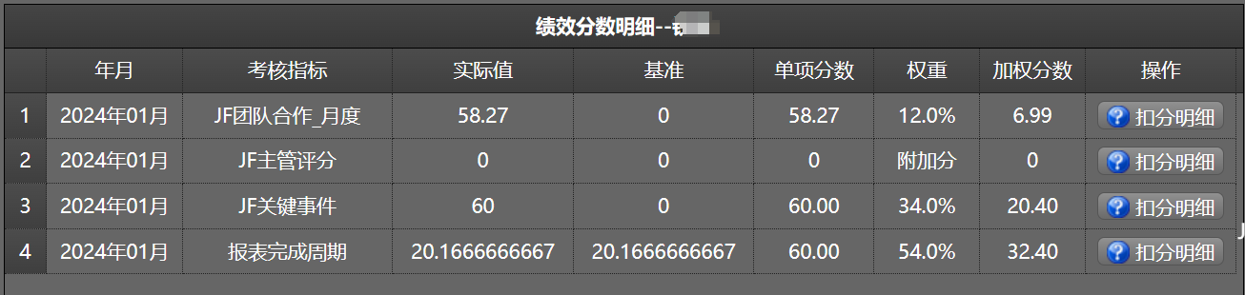
个人总分数计算

Slide 9
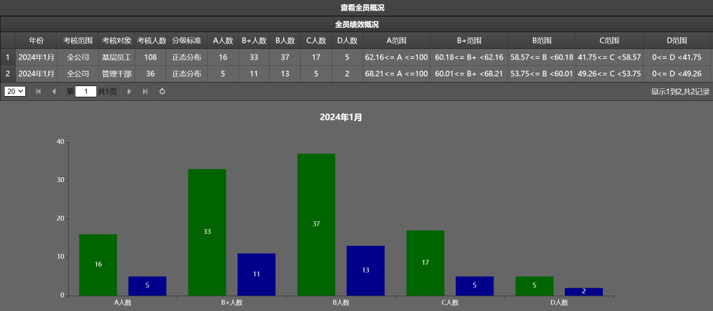
等级核算

Slide 10
月度绩效奖金核算
月度奖金=奖金基数*等级系数
考评等级 | 占比 | 等级系数(以下为举例)
A | 15% | 1.3
B+ | 30% | 1.15
B | 35% | 1
C | 15% | 0.7
D | 5% | 0.1

Slide 11
年度奖金包核算
每年公司提供奖金包：
基础奖金（利润*小比例）+超额奖金（超额利润*大比例）

Slide 12
VDR怎么分？
VDR(Validity Dividends Right)：虚拟分红权
有效期:三年有效，超过3年的部分VDR作废
发放频率：按年度进行发放
分配方式：
和年度绩效等级相关：A:3.375/B+:2.25/B:1.5/C:1/D:0
和岗位等级相关：岗位系数

Slide 13
个人年度奖金
个人奖金=个人三年内有效VDR/所有员工三年内有效VDR*当年奖金包

